Slide 1
初识ThreeJS
*

Slide 2
内容简介
实例展示
基本概念
开发相关

Slide 3
实例展示
1、jellyfish 水母
2、DOTA2 英雄人物

Slide 4
基本概念
1、图形、图像
2、2D、3D
3、动画
4、WebGL、OpenGL SE、ThreeJS

Slide 5
基本概念---图形、图像
图形：SVG、VML（IE 8-）
图像：Canvas、<image>

Slide 6
基本概念---2D、3D
2D：SVG、Canvas
3D：WebGL

Slide 7
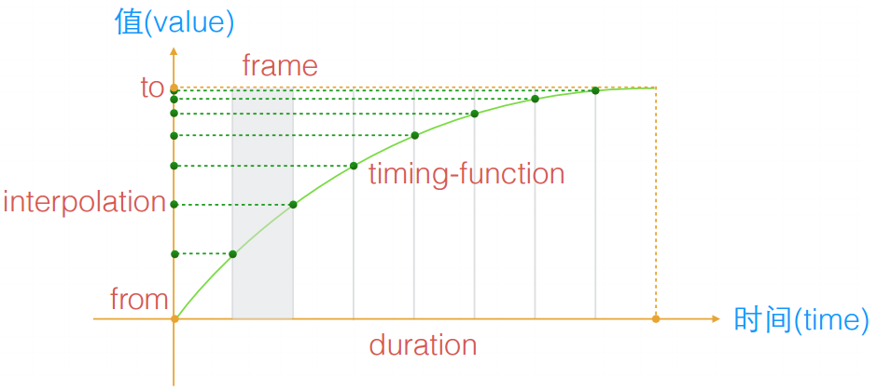
基本概念---动画
1、动画原理

Slide 8
基本概念---动画
1、动画实现
setTimeout/clearTimeout
setInterval/clearInterval
    requestAnimateFrame/cancelAnimationFrame

Slide 9
基本概念---WebGL、OpenGL SE、ThreeJS
1、WebGL
      WebGL 是基于 OpenGL ES 2.0 的 Web 标准，可以通过 HTML5 Canvas 元素作为 DOM 接口访问。
2、 OpenGL SE
    OpenGL for Embedded Systems，OpenGL 嵌入式版本，针对手机、游戏机等设备相对较轻量级的版本。
3、ThreeJS
    WebGL可以看做是将 OpenGL ES 移植到了网页平台，像Chrome、Firefox、IE11这些现代浏览器都实现了WebGL标准。
    使用WebGL原生的API来写3D效果是需要对计算机图形学、数据可视化等有所了解，门栏较高。幸好，有一些WebGL开源框架，其中three.js就是非常优秀的一个。Three.js 封装了底层的图形接口，使得程序员能够在无需掌握繁冗的图形学知识的情况下， 也能用简单的代码实现三维场景的渲染。

Slide 10
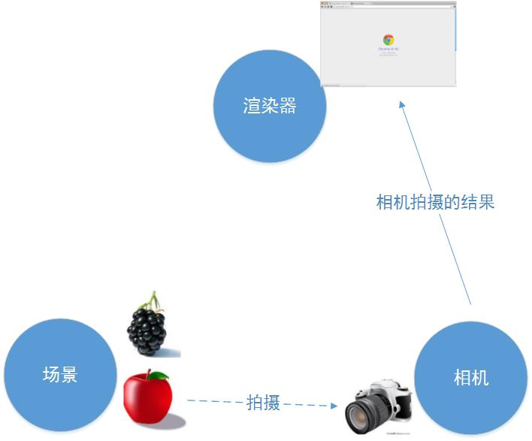
开发相关
一个典型的 Three.js 程序至少要包括渲染器（Renderer）、场景（Scene）、照相机（Camera），以及你在场景中创建的物体。

Slide 11
开发相关---正方体
var scene = new THREE.Scene();
var camera = new THREE.PerspectiveCamera(75, window.innerWidth/window.innerHeight, 0.1, 1000);
var renderer = new THREE.WebGLRenderer();
renderer.setSize(window.innerWidth, window.innerHeight);
document.body.appendChild(renderer.domElement);
var geometry = new THREE.CubeGeometry(1,1,1);
var material = new THREE.MeshBasicMaterial({color: 0x00ff00});
var cube = new THREE.Mesh(geometry, material); scene.add(cube);
camera.position.z = 5;
function render() {
requestAnimationFrame(render);
cube.rotation.x += 0.1;
cube.rotation.y += 0.1;
renderer.render(scene, camera);
}
render();

Slide 12
开发相关---动画方式
动画方式
  控制物体本身的运动
  控制相机本身的运动

Slide 13
开发相关---进阶
3D建模
光影运用
交互效果(鼠标、键盘---游戏)
图形学的应用
着色器编程
性能优化

Slide 14
参考&学习资料
1、官网 http://www.threejs.org/
2、对应的中文：http://www.webglchina.cn/
3、MDN https://developer.mozilla.org/zh-CN/docs/Web/API/WebGL_API/Tutorial
4、极客学院
5、Three.js 入门指南
6、等等等

Slide 15
谢谢大家！

